Slide 1

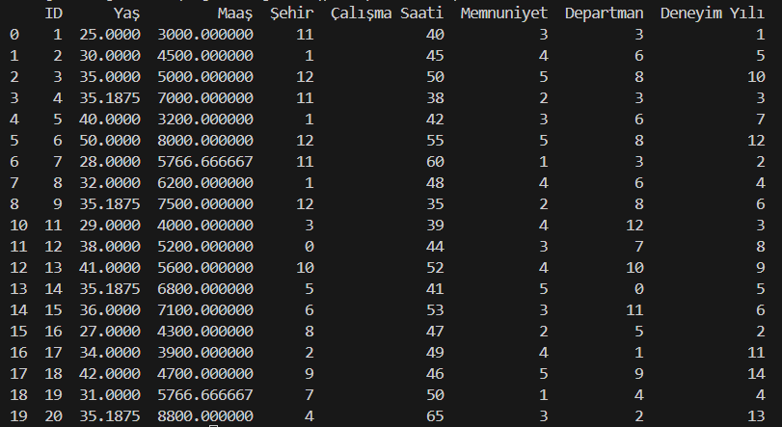
Python ile Yapay Zekaya Giriş
Gözetimli Öğrenme
Veri Hazırlama
armagan@karabinaa.me

Slide 2
Python ile Yapay Zekaya Giriş
Gözetimli Öğrenme
Veri Hazırlama
Öznitelik Mühendisliği
Öznitelik Seçimi (Feature Selection)
Öznitelik Oluşturma (Feature Extraction)
armagan@karabinaa.me

Slide 3
Python ile Yapay Zekaya Giriş
Gözetimli Öğrenme
Veri Hazırlama
Öznitelik Mühendisliği
Öznitelik Seçimi (Feature Selection)
Öznitelik Oluşturma (Feature Extraction)
armagan@karabinaa.me

Slide 4
Python ile Yapay Zekaya Giriş
Gözetimli Öğrenme
Veri Hazırlama
Öznitelik Mühendisliği
Öznitelik Seçimi (Feature Selection)
Öznitelik Oluşturma (Feature Extraction)
armagan@karabinaa.me

Slide 5
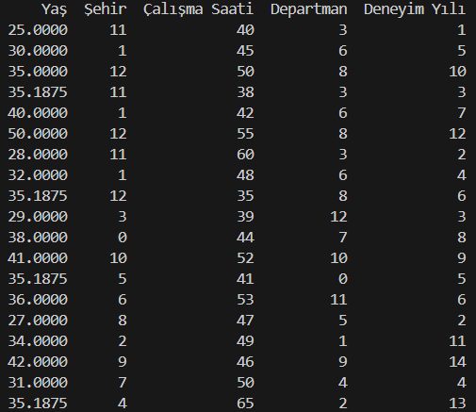
Python ile Yapay Zekaya Giriş
Gözetimli Öğrenme
Veri Hazırlama
armagan@karabinaa.me

Slide 6
Python ile Yapay Zekaya Giriş
Gözetimli Öğrenme
Veri Hazırlama
Veri Normalizasyonu ve Standardizasyonu
Min-Max Normalization
Z-Skor Normalizasyonu
Robust skalalama
Kısa süreli ortalama ve varyans normalizasyonu
Kısa süreli kepstral ve ölçek normalizasyonu
armagan@karabinaa.me

Slide 7
Python ile Yapay Zekaya Giriş
Gözetimli Öğrenme
Veri Hazırlama
Veri Normalizasyonu ve Standardizasyonu
Min-Max Normalization
Z-Skor Normalizasyonu
Robust skalalama
Kısa süreli ortalama ve varyans normalizasyonu
Kısa süreli kepstral ve ölçek normalizasyonu
armagan@karabinaa.me

Slide 8
Python ile Yapay Zekaya Giriş
Gözetimli Öğrenme
Veri Hazırlama
Veri Normalizasyonu ve Standardizasyonu
Min-Max Normalization
Z-Skor Normalizasyonu
Robust skalalama
Kısa süreli ortalama ve varyans normalizasyonu
Kısa süreli kepstral ve ölçek normalizasyonu
armagan@karabinaa.me

Slide 9
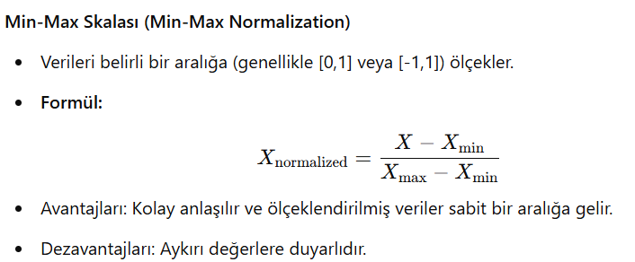
Python ile Yapay Zekaya Giriş
Gözetimli Öğrenme
Veri Hazırlama
Veri Normalizasyonu ve Standardizasyonu
Min-Max Normalization
armagan@karabinaa.me

Slide 10
Python ile Yapay Zekaya Giriş
Gözetimli Öğrenme
Veri Hazırlama
Veri Normalizasyonu ve Standardizasyonu
Min-Max Normalization
X = [ 1, 2, 8, 4, 5, 10]
armagan@karabinaa.me

Slide 11
Python ile Yapay Zekaya Giriş
Gözetimli Öğrenme
Veri Hazırlama
Veri Normalizasyonu ve Standardizasyonu
Min-Max Normalization
X = [ 1, 2, 8, 4, 5, 11]
Örnek X = 8 olsun
Xmin = 11
Xmax = 1
armagan@karabinaa.me

Slide 12

Python ile Yapay Zekaya Giriş
Gözetimli Öğrenme
Veri Hazırlama
Veri Normalizasyonu ve Standardizasyonu
Min-Max Normalization
X = [ 1, 2, 8, 4, 5, 11]
Örnek X = 8 olsun
Xmin = 11
Xmax = 1
armagan@karabinaa.me

Slide 13
Python ile Yapay Zekaya Giriş
Gözetimli Öğrenme
Veri Hazırlama
Veri Normalizasyonu ve Standardizasyonu
Min-Max Normalization
X = [ 1, 2, 8, 4, 5, 11]
Örnek X = 8 olsun
Xmin = 11
Xmax = 1
armagan@karabinaa.me

Slide 14
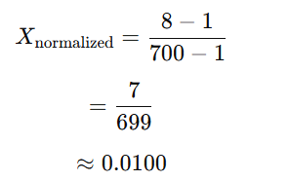
Python ile Yapay Zekaya Giriş
Gözetimli Öğrenme
Veri Hazırlama
Veri Normalizasyonu ve Standardizasyonu
Min-Max Normalization
X = [ 1, 2, 8, 4, 5, 11, 700]
Örnek X = 8 olsun
Xmin = 700
Xmax = 1
armagan@karabinaa.me

Slide 15
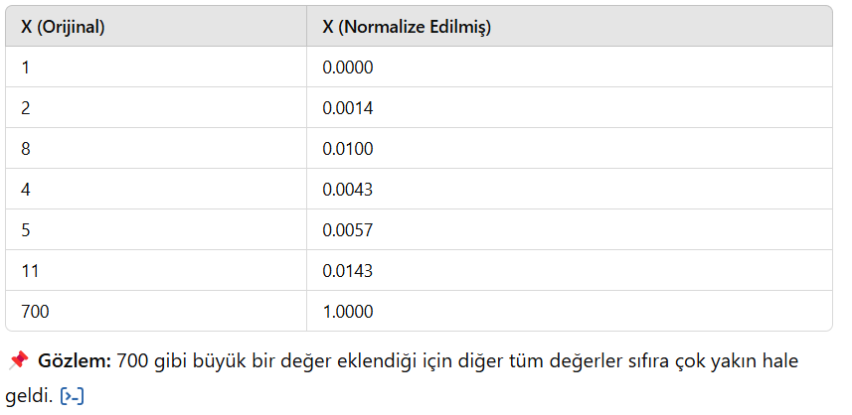
Python ile Yapay Zekaya Giriş
Gözetimli Öğrenme
Veri Hazırlama
Veri Normalizasyonu ve Standardizasyonu
Min-Max Normalization
armagan@karabinaa.me

Slide 16
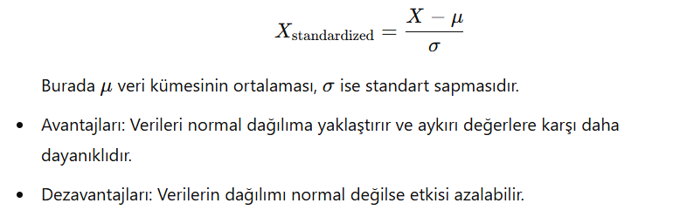
Python ile Yapay Zekaya Giriş
Gözetimli Öğrenme
Veri Hazırlama
Veri Normalizasyonu ve Standardizasyonu
Z-skor Normalizasyonu
armagan@karabinaa.me

Slide 17
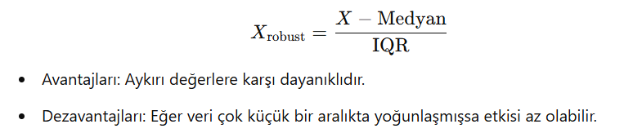
Python ile Yapay Zekaya Giriş
Gözetimli Öğrenme
Veri Hazırlama
Veri Normalizasyonu ve Standardizasyonu
Robust Skalalama
armagan@karabinaa.me

Slide 18
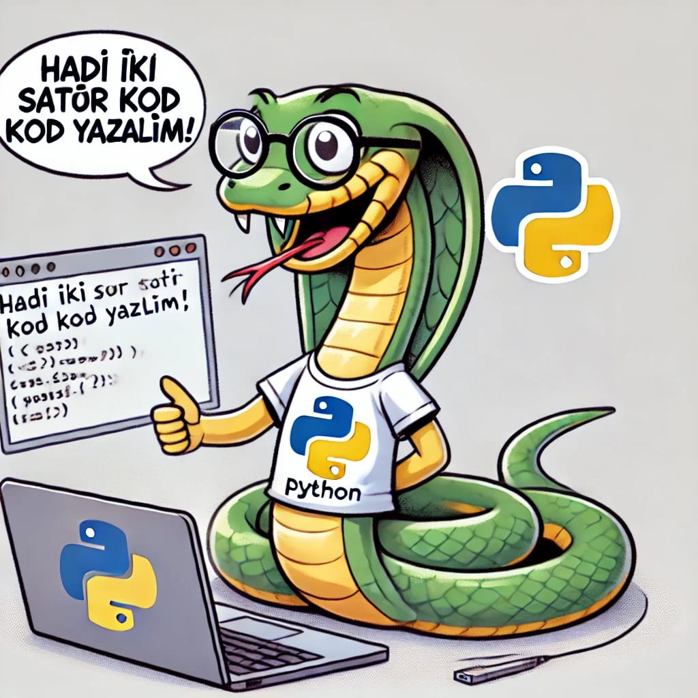
Python ile Yapay Zekaya Giriş
Gözetimli Öğrenme
Veri hazırlama
armagan@karabinaa.me

